Slide 1
基于STM32的超声波测距控制系统
1组，小组成员：赵子尧，史学家，李涵潇，李嘉宝

Slide 2
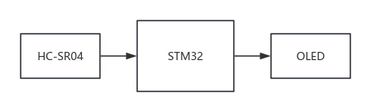

Slide 3
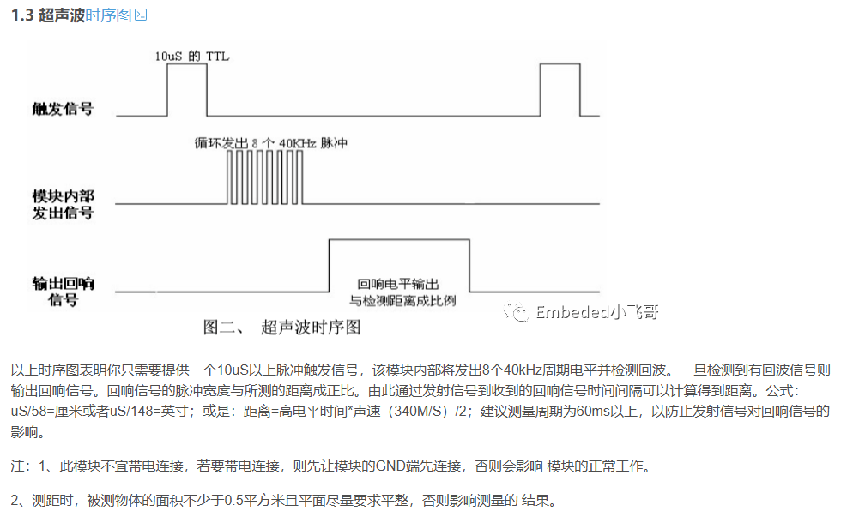
超声波模块原理

Slide 4
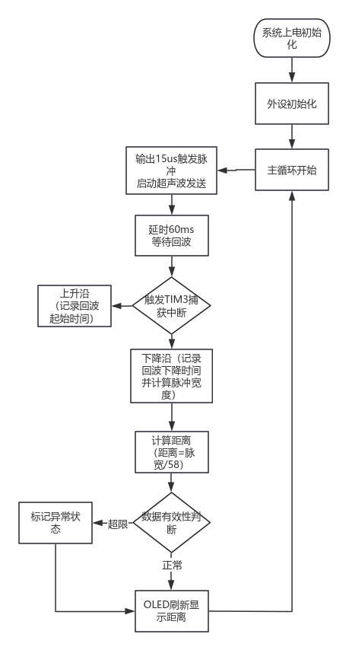
主程序系统框图

Slide 5
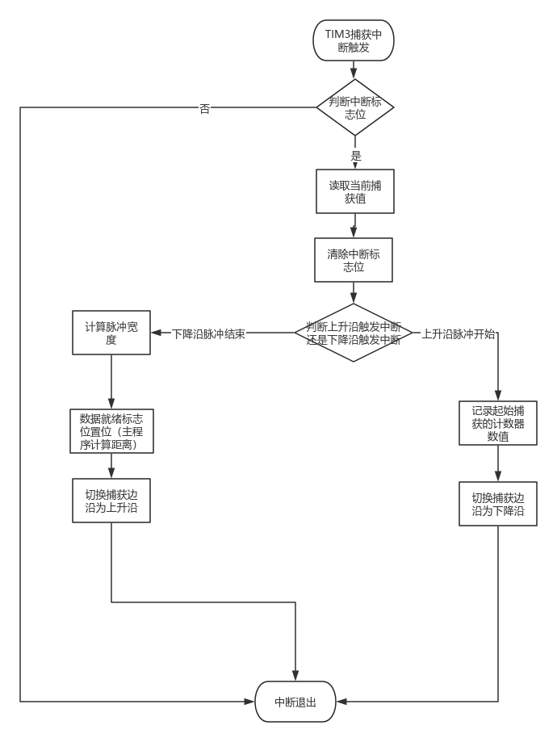
定时器流程图

